Slide 1
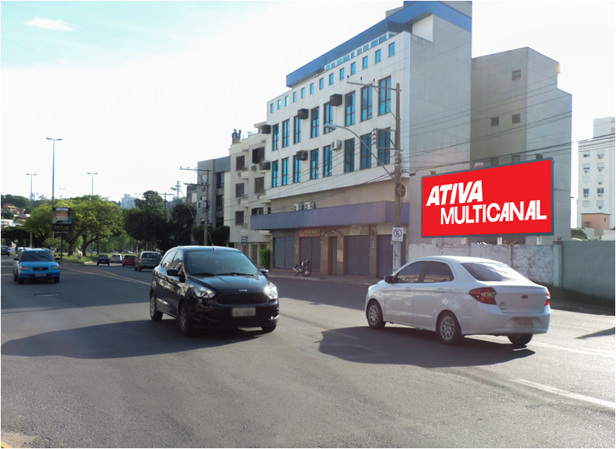
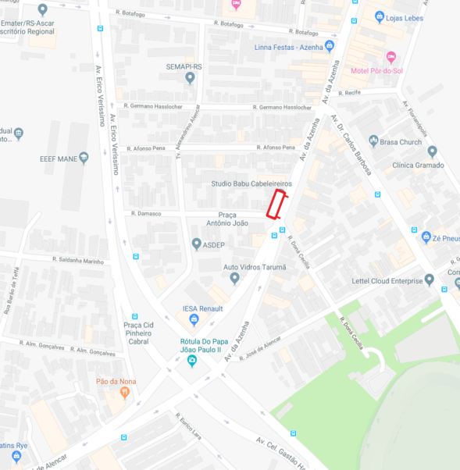
OUTDOOR
Porto Alegre/RS
Av. Azenha, 1587 x esq. R. Damasco – Face Av. Azenha
Bairro: Azenha
Formato: 9 x 3 m
Número/disposição da(s) tabuleta(s):
019132
REFERÊNCIAS
Iesa Renault
Rótula do Papa João Paulo II
Estádio Olímpico
Garage Vinhos
CETE – Centro Est. Trein. Esportivo
Emater
Via de alto fluxo
POTENCIAL DE IMPACTOS MENSAIS: 2.886.713*
*EPTC/2015

